Slide 1
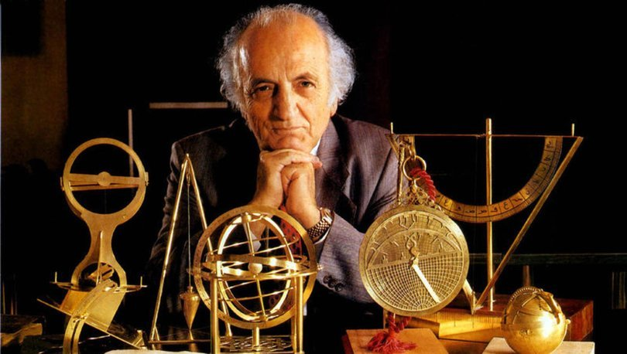
Etimesgut Atatürk İlkokulu
Prof. Dr. Fuat SEZGİN
Bilim Tarihi Sohbetleri
Kitap İncelemesi

Slide 2
Sizde neler çağrıştırıyor?
Sabuncuoğlu Şerafettin
İbn-ül Heysem
İbn et Tilmiz
Ebu Cafer el Hakan
Hüseyin El İsfehani
Hibetullah
İbn- i Rüşd
8. Ebu Bekir El Bağdadi
9. İbn Ebi Useybi
10. Biruni
11. İbn- i Sina
12. Aristo
13. İbn- i Hayyan
14. Takiyuddin
Notes:
www.egitimhane.com

Slide 3
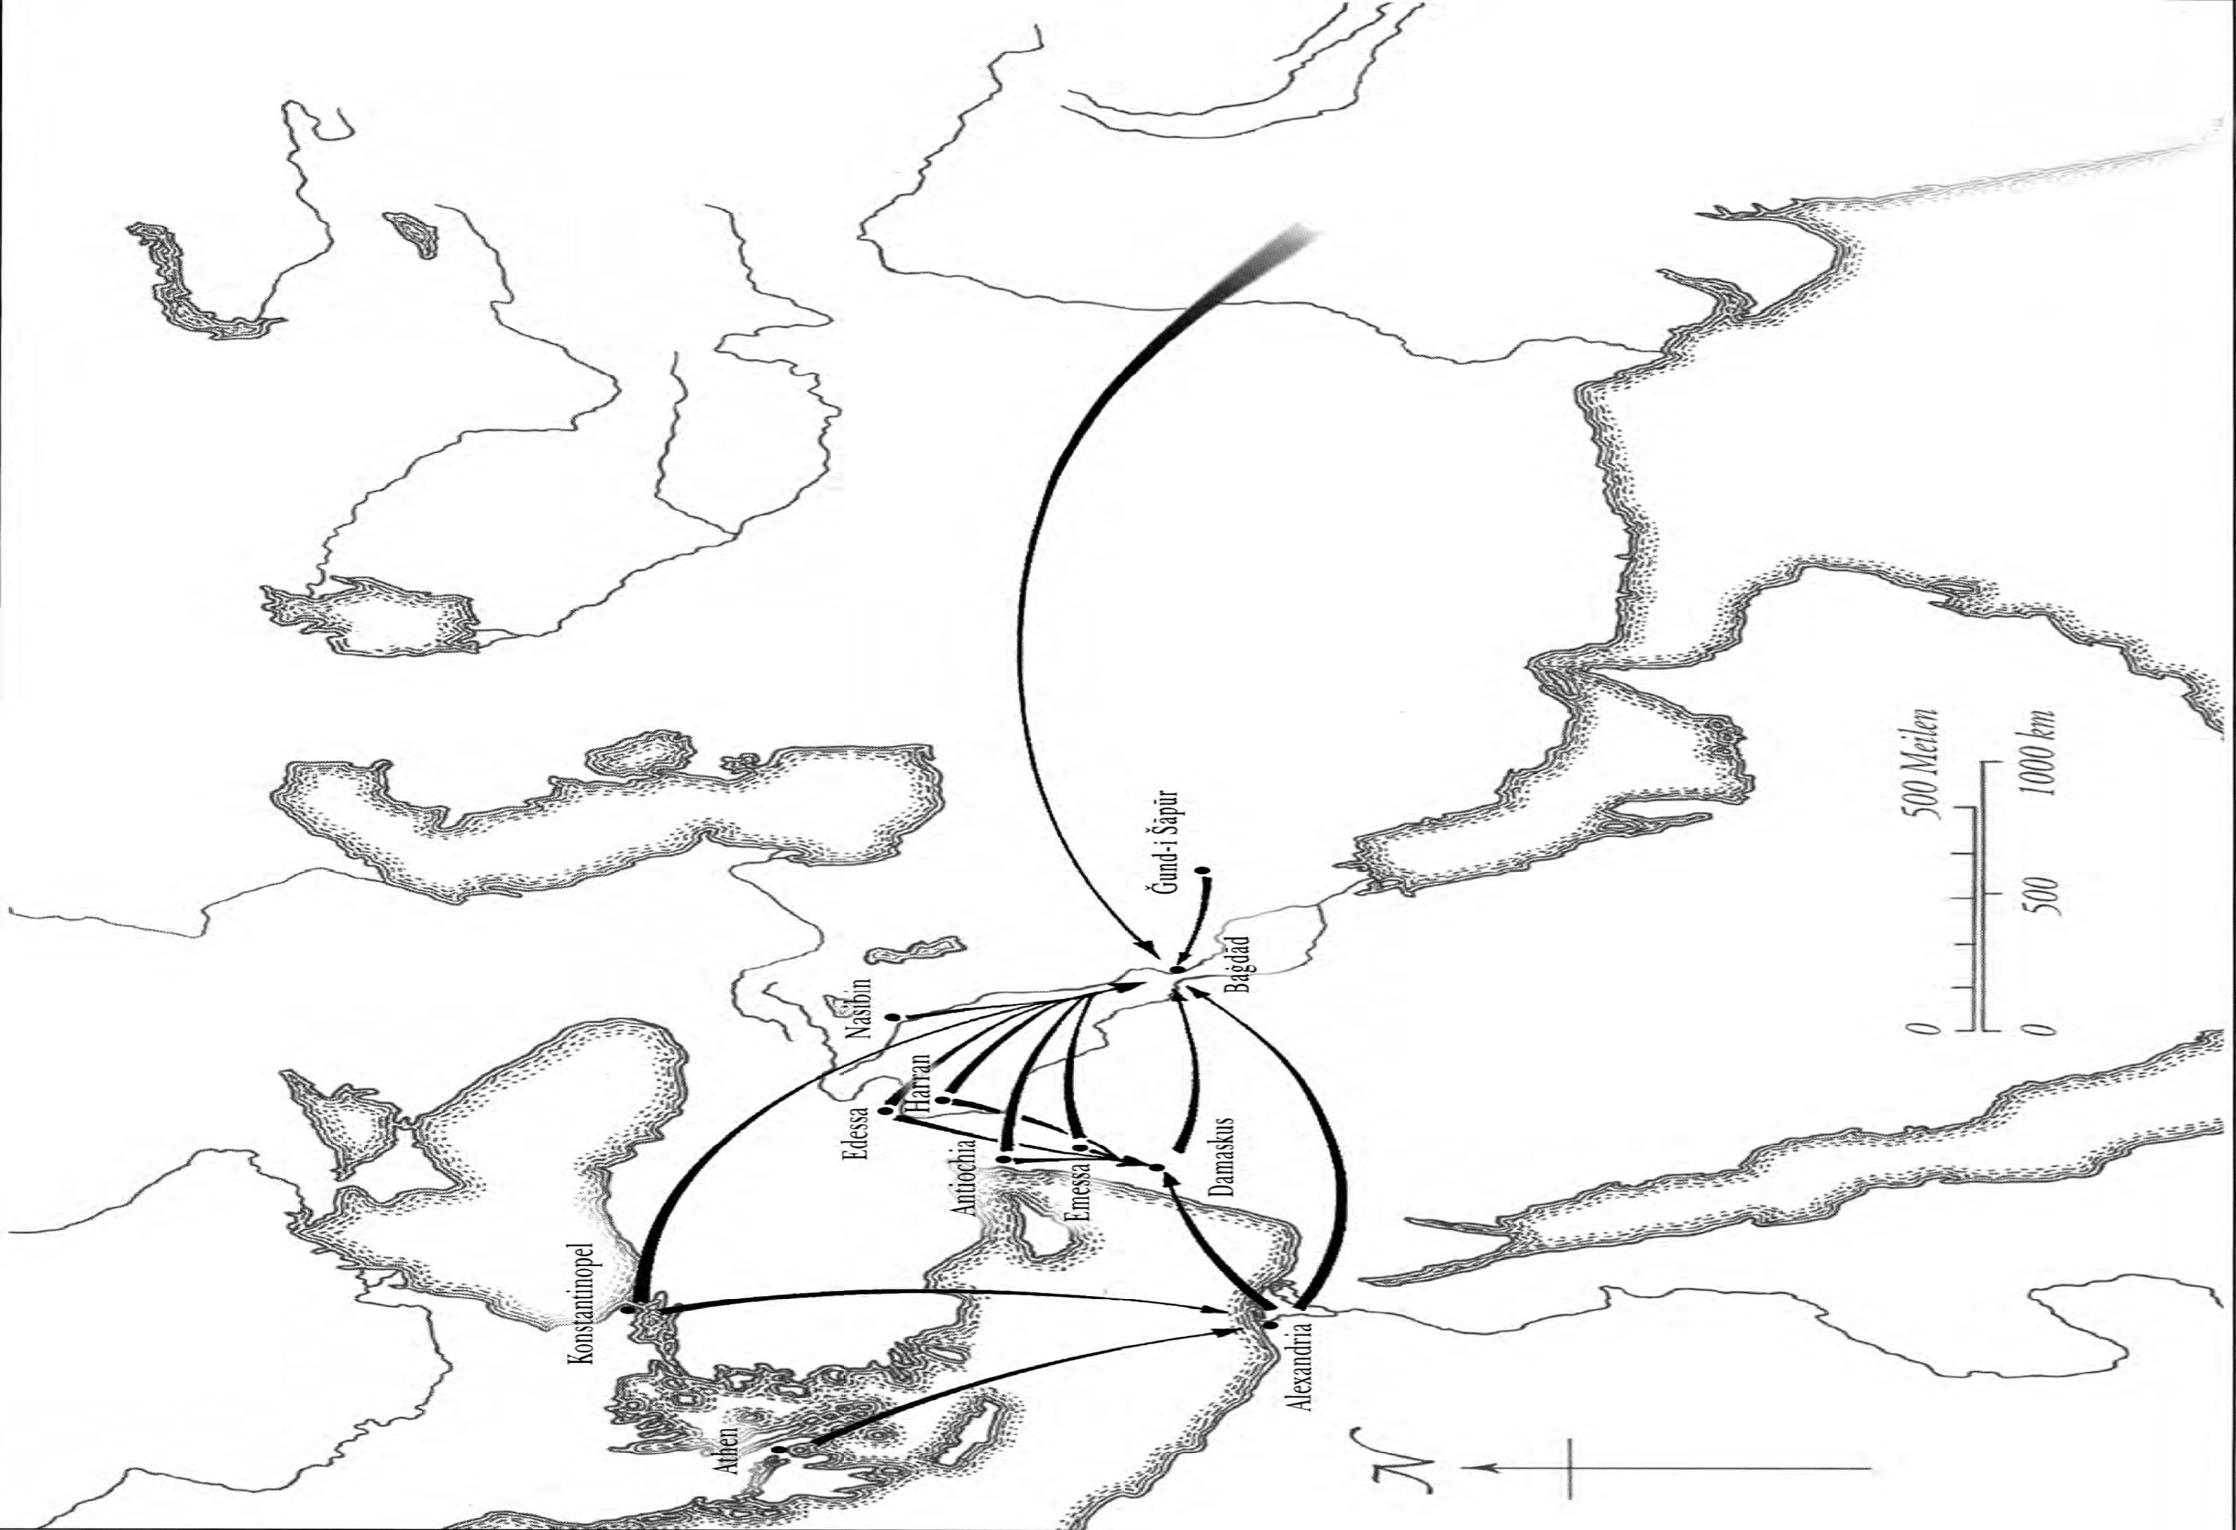
Bilimleri yabancı kültür merkezlerinden İslam dünyasına ulaştıran anayollar…

Slide 4
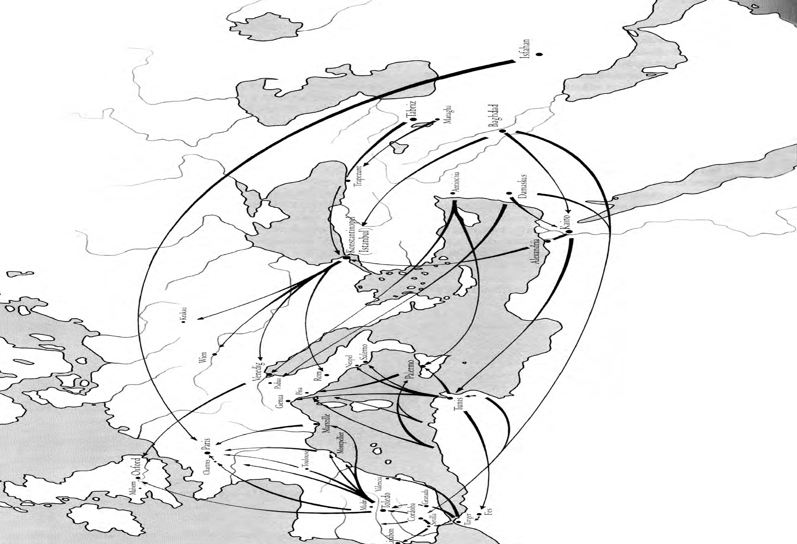
Bilimleri İslam dünyasından Avrupa’ ya ulaştıran anayollar…

Slide 5
Batı Medeniyeti’ nin Kökenininde İslam Biliminin İzleri
Müslümanlar 711 yılında İber Yarımadası’ na ayak basmalarıyla İslam kültür dünyası ile Avrupa arasındaki bağlantıyı kurmuş, geliştirecekleri bilimlerin birkaç yüzyıl sonra ayrı bir kültür dünyasında yayılma kaderini çizmişlerdi.
Müslümanlar 16. yüzyılın ortalarına doğru kadar bilimde Avrupalılardan daha ilerdeydiler. Fakat Avrupalılar Müslümanlardan bilgiyi 10. yüzyıldan itibaren aldılar. Bu alış 500 yıl sürdü. 17. yüzyılın başlarında Avrupalılar önderlik konumuna geçtiler.

Slide 6
«Antik İlimlerin İslam Dünyasındaki Devamı» adlı kitabı yazan Franz Rosenthal ‘Eğer İslam, bilimi; bilim olarak teşvik etmeyip de bilimin insan hayatına menfaati bakımından veya başka bakımlardan teşvik etmiş olsaydı bu, bilimlerin İslam dünyasında bu kadar gelişmiş olmasına bu kadar kafi gelmezdi.’

Slide 7
George Sarton ise Biruni için ‘ Beşeriyetin tanıdığı en büyük kafalardan biri’ tabirini kullanmıştır.
Biruni, Hint medeniyetinin adet ve ananelerini ortaya koyuyor.
Biruni, 4 mevsimin süresini tutuyor.
Biruni boylam derecelerini ölçüyor( syf. 83)
Notes:
www.egitimhane.com

Slide 8
İslam Gökbiliminin Kuruluşu ve Haritacılık
  8. ve 9. yüzyılda Müslümanlar, Yunanlıların ve Hintlilerin matematik coğrafyasının bazı esaslarını öğrenmişlerdi. Halife Me’mun, Marinos’ un dünya haritasına bakılarak, enlem ve boylan derecelerini ölçülerine dayanarak yeni bir coğrafya kitabı yazılması emrini verdi. Bunun için görevlendirdiği 70 matematikçi ve coğrafyacı 20-30 yıl çalışmıştır.
  Haritayı 1984 yılında tesadüfi olarak Topkapı Sarayı’nda bir ansiklopedi içinde buluyor Fuat Hoca.

Slide 9
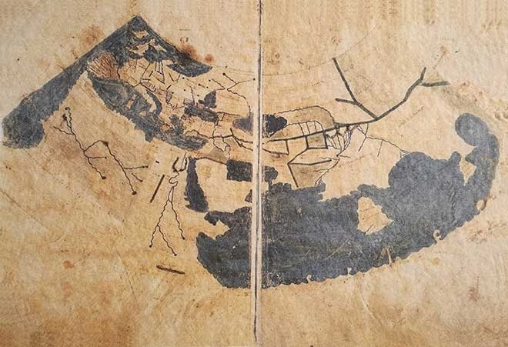
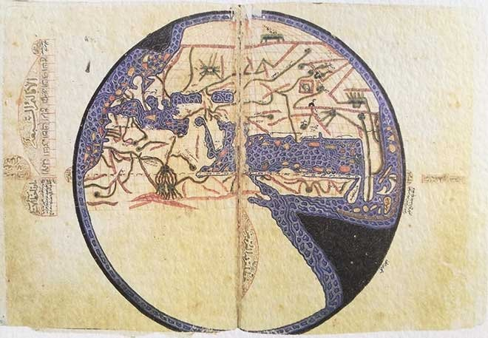
El Me-mun Dönemi 9. yy
Ptolames Coğrafyası 14.yy dan bir yazma

Slide 10
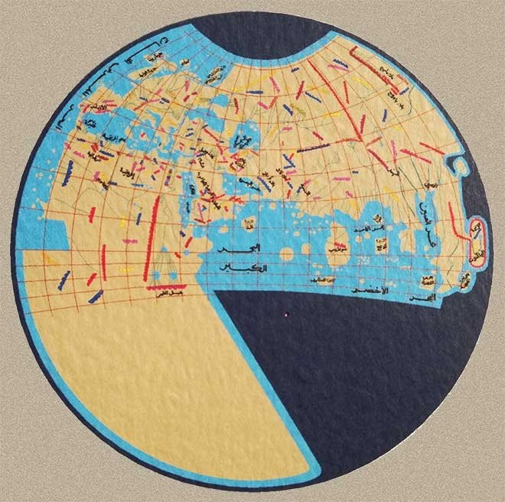
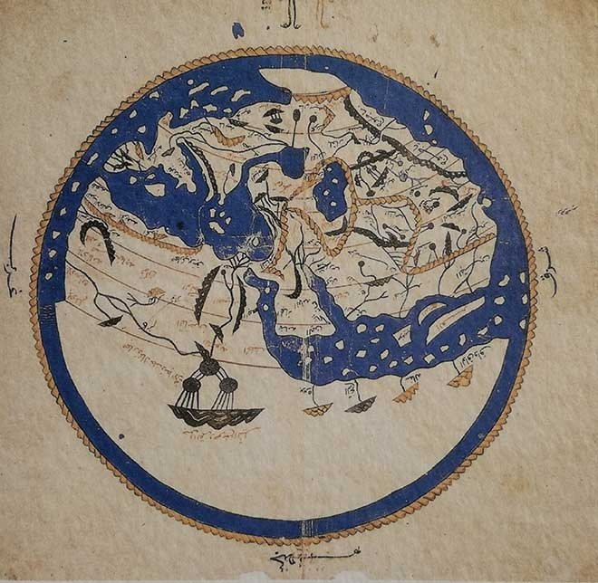
El Me’ mun Dönemi 9. yy
12. Yy El İdrisi

Slide 11
Bu haritanın Marinos’ un haritasından farkı;
Marinos okyanusları bir göl olarak göstermiştir. Ona göre karalar okyanusları çevrelemektedir.
Fuat Hoca Müslümanların; Güney Amerika’ nın, Brezilya’ nın haritasının bir kısmını yaptıkları neticesine varıyor. Şu an bunun ispatına çalışıyor.

Slide 12
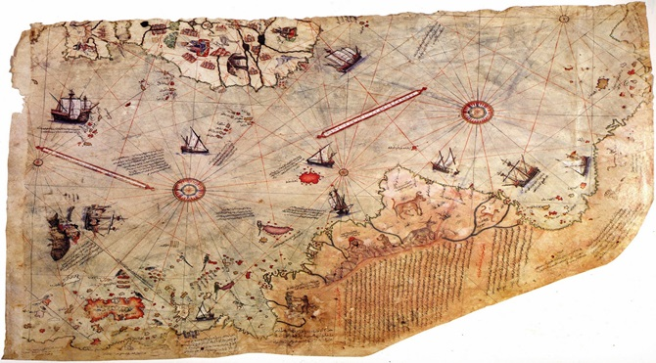
Piri Reis’ in Haritası

Slide 13
Oryantalistlere göre bu harita Piri Reis dayısı Kemal Reis bir İspanyol gemisini ele geçiriyor. Gemide bulunan esirlerden bir tanesinin elinde bu harita varmış. Bu harita Kristof Kolomb’ un haritasıymış.
Fuat Hoca bunu kabul etmiyor. 15 yy’ ın başlarında Arap alfabesiyle yazılmış coğrafi bir harita ulaşıyor İtalya’ ya. Bu harita da Amerika’ nın doğu tarafı gösterilmekteydi. İtalyanlar bu haritanın İtalyanca kopyasını Portekizlilere gönderiyor. Portekizlilerinde birkaç ilavesiyle bu harita Piri Reis’ in eline geçiyor.

Slide 14
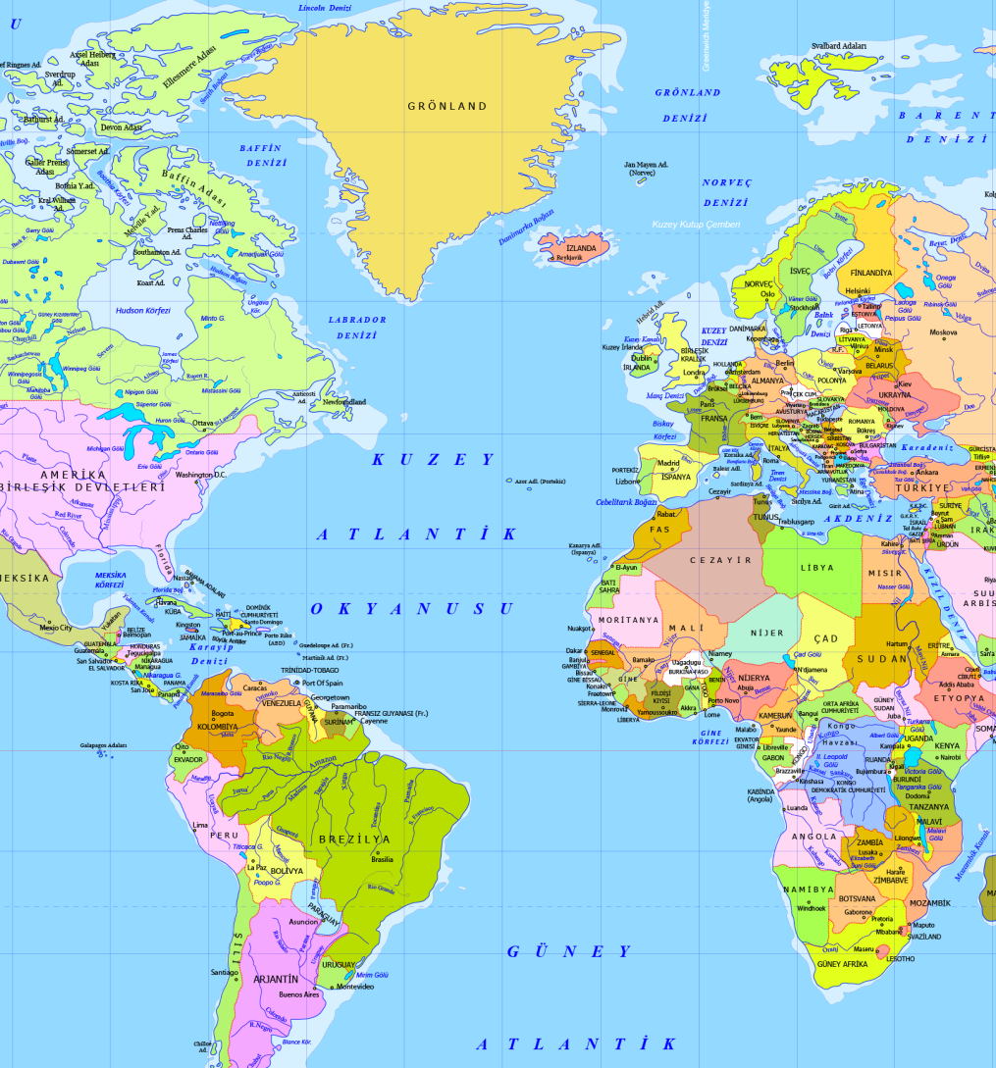
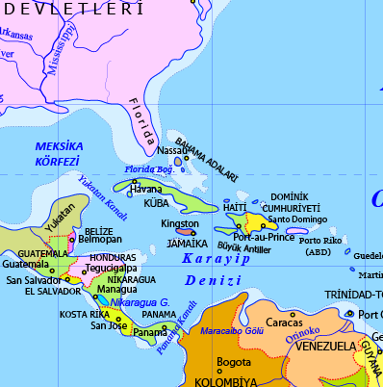
Piri Reis’ in Haritası Nereyi Gösteriyor?
Notes:
www.egitimhane.com

Slide 15
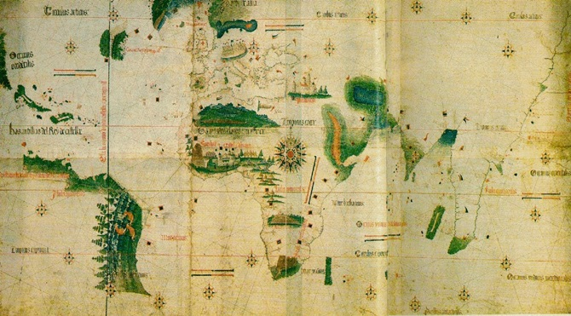
Amerika’ yı Gösteren Diğer Haritalar

Slide 16
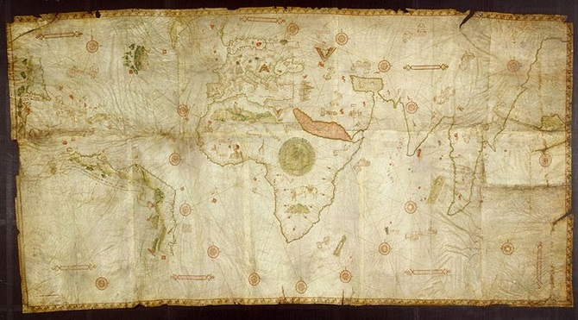

Slide 17
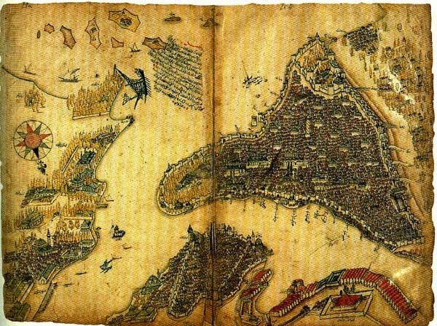
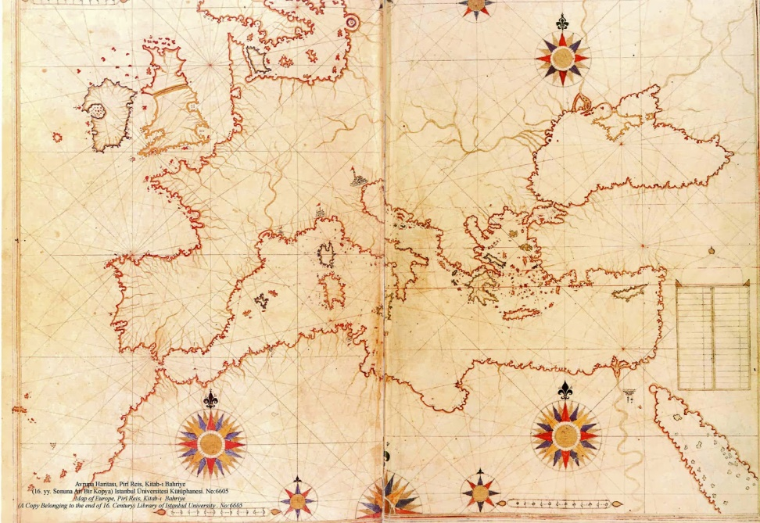
Piri Reis’ in Kitab-ı Bahriye’ de Ortaya Koyduğu Haritalar

Slide 18
Müslümanlarda Bilime ve Bilimsel Yönteme Bakış
Müslümanların kaynak vermediğini belirten oryantalistlere Fuat Hoca Latin dünyasında 16. yüzyıla kadar kaynak verme mefhumu olmadığını belirtiyor. Müslümanlardan çevirdikleri kitapların üzerine kendi isimlerini koyuyorlar.
Mesela, Galen’ in kendi adıyla göze dair bir kitabı var. Yahudi kökenli bir Alman bilgin bu kitabın Huneyn bin İskak’ ın kitabının tercümesi olduğunu keşfetti.
Yine İbn-i Sina’ nın taşlara dair kitabını Aristo’ ya mal etmişler. Bunu 1928 Holmyard denilen bir İngiliz tespit ediyor. Bakıyor ki kitap İbn-i Sina’nın Kitab-ı Şifa’ sının taşlara ayrılan kısmı. Yani bu kitap 1928 yılına kadar Avrupa’ da Aristo’ nun adı altında dolaşıyor.

Slide 19
Alman alim Wiedemann 1917’ de Müslümanların Bilim Tarihindeki Yeri adlı konferansta; Yunanlıları okuduğu zaman aletlerinin nasıl ortaya çıktığını kolay kolay anlayamıyorsunuz, kendinizi zorluyorsunuz. Fakat Müslümanlara gelince Müslümanlar merhale merhale veriyorlar ve onların heyecanlarını, duydukları sevinci bile hissedebiliyorsunuz.

Slide 20
Müslümanlar Aristo için ‘büyük alim’, Galen için ‘faziletli’ derler.
Müslümanların bilimde metotlu çalıştığını ve yabancı hocaları kendi hocaları gibi gördüklerini ve onlara büyük saygı duyduklarını belirtmektedir.
Müslümanlar bilgiyi alırken ‘ düşmanlarından’ alma olarak görmediler. 15 yy’ a kadar İslam dünyasında bilimsel bir şuur vardı.
Özellikle kilise ve manastırlarda İslam bilim kitaplarını düşmandan mal kaçırmak adı altında Yahudilere tercüme ettirip Latince’ ye çevirdiler.

Slide 21
Yine uzun süreli gözlem Yunanlılarda yoktu. Çünkü Yunanlılarda rasathane yoktu.
Bu astronomi tarihçileri tarafından kabul edilen bir gerçektir. İlk rasathane Halife Me- mun tarafından Bağdat’ ta kuruldu, ardından 830 senelerinde Şam’ da kuruldu. Bu sayede Güneşle Dünya arasındaki kısa mesafenin en uzun noktasının yıllık değiştiğini tespit ettiler ve bunu ölçtüler.
Notes:
www.egitimhane.com

Slide 22

Biruni 24 yaşındayken ve İbn-i Sina 18 yaşındadır ve ikisi yazılı bir münakaşaya giriyorlar. Konu ise; Işığın sürati ölçüsüz müdür yoksa ölçülebilir mi?
Cabir İbn- i Hayyan’ a göre ‘ Allah insana kainatın bütün sır perdelerini yırtacak kabiliyeti vermiştir.’ Ona göre kainat matematiksel ölçüler esasına göre yaratılmıştır. O Allah’ ın yaratması ve insanın yarattıkları diyor. Bütün hayvanların seslerinin ifade edebilmek için 700 harflik bir alfabe yapıyor.

Slide 23
Müslümanlar Nasıl İlerledi?
İslam’ dan evvel okuma yazma çok az. Ancak muayyen şahıslar okuyup yazabiliyorlardı. Şiirleri, divanları vardı ama İslam’ dan sonra bilime bir susamışlık başladı.
Fuat Hoca’ ya göre camiler İslam’ ın 2yy’ ında büyük ilim merkezlerine dönüşüyor. Bilim adamları gelip buralarda ders anlatıyor. Hatta üniversite mantığı buradan çıkıyor.

Slide 24
12 yy’ ın ortalarında Bağdat’ ta Müslüman, Hristiyan ve Yahudi hekimler bulunmaktaydı. Onlara karşı büyük bir hürmet duyulmaktaydı.
Aynı yüzyılda ise Avrupa’ da Hristiyan’ ın bir Yahudi hekim tarafından tedavi edilmesi aforoz edilebilmesine sebebiyet verebilmekteymiş.

Slide 25
Fuat Hoca’ ya göre Haçlı Savaşları’ nın kazananı gerçek anlamda hep Avrupalılar olmuştur. Çünkü İslam dünyasındaki bilimsel ilerlemeyi engelledikleri gibi buradaki bilgilerine Avrupa’ ya taşıyorlardı.

Slide 26
Fuat Hoca’ nın Bilimler Tarihine Bakışı
Nehir küçük kaynaklardan çıkıyor, yavaş yavaş çoğalıyor. Bir eğimden aşağı süratle akıyor. Ovaya doğru hızla akıyor ve ovada hem genişliyor hem de sürati azalıyor. Sonra bir toplanıyor ve yeniden hızlanıyor ve bu şekilde sürüp gidiyor.
O bilimi bütün insanlığın ortak tarihinin oluşumuna bağlıyor.

Slide 27
Türkiye’ nin Bilim ve Kültür Atmosferine Dair Tespitler
Fuat Hoca’ ya göre Türkiye’ de bir gelişme var. Üniversitelerin sayısı çoğaldı fakat biraz kaliteye ve derinliğe dikkat edilmediğinden bahsediyor.
Türklerde dil öğrenmeye karşı bir kompleks olduğundan bahsediyor. Türklerin gramer bilgileri yok, o yüzden dili öğrenemediklerini belirtiyor.

Slide 28
Türkler dilin masa başında öğrenildiğini bilmiyorlar. Başka bir ülkeye girmenin gereksiz olduğunu belirtiyor.
Alman liselerinde 3 dil öğreniliyor. Bizde sadece 1 dil öğrenildiğini belirtiyor.
Notes:
www.egitimhane.com

Slide 29
Yaratıcılık özelliğimizi kaybediyoruz!
Yaratıcılığımızı kaybediyoruz ve sonra bu yeteneğimizi geliştirmek yerine, mütemadiyen başkalarından körü körüne bir şeyler almakla meşgul oluyoruz.
Fuat Hoca alınmasına karşı değil fakat bunun aşağılık duygusuna kapılmadan şuurlu bir şekilde yapılmasını tavsiye ediyor.
Türkiye’ yi meşgul eden mesele nedir
( Ergenokon)

Slide 30
ZAMAN ?
Fuat Hoca ‘Benim çalışmam 365 gündür. Haftam 7 gündür. Cumartesi, Pazar günü bile 07.30’ da enstitüdeyim. Bilim adamları buna yakın çalışmalı diyor. Eğer böyle yapmazsak modern cumhuriyetimizi, modern ülkemizi kalkındıramayız.’
Ona göre okuma konusunda ilkokul öğretmenlerinin önemi büyüktür. Yine Fuat Hoca’ ya göre camide vaaz eden din adamlarımızın müfredatına namaz, oruç kadar insana hayatına cemiyet hayatına etki eden unsurularıda dahil etmek zorundadır.

Slide 31
Fuat Hoca’ nın amacı neydi?
Aşağılık kompleksinden kurtulmalıyız. Türk münevveri düşündü ve ğeri kalmışlığın sebebini İslam dünyasında aramaya başladı. Başka yolu da yoktu.
Atatürk geri kalmışlığımızın sebebini en iyi gören insandı. O günlerde bilimler tarihçisi de yoktu. Atatürk’ e bunu izah edemediler. Atatürk sadece hadiseyi gördü, ancak sebeplerini öğrenemedi. Eğer öğrenseydi aradan geçen o kadar yılda çok yol kat ederdik.

Slide 32
O bilim tarihindeki eksik halkalardan birini yerine koymak istiyor.
Rönesans’ ı doğrudan Antik çağa bağlayan yanlış düşünce ile oluşan boşluğu doldurmak istiyor.
O İslam kültür çevresinin yaratıcı bilginlerinin bir alma ve özümleme döneminin ardından 900-1600 yılları arasında gösterdikleri başarılarını ortaya koymayı amaçlıyor.

Slide 33
O yüzden Fuat Hoca bu çalışmalarla Türklerin medeniyet tarihindeki yerini göstermeye çalışıyor. Türklerin biz ne kadar üstünmüşüzden ziyade, bu medeniyeti geliştiren insan tiplerini tanıması ve ortaya konan ürünlerin üzerinde düşünmesini amaçlamış.
Örneğin Biruni Gazze’ den yola çıkıyor Bağdat’ a kadar gidiyor. Gittiği mesafeyi arşın arşın ölçüyor. Tam iki sene bu iş için çalışıyor. 7 8 bin km den bahsediyoruz.
Notes:
www.egitimhane.com

